Slide 1
Materiaal voor de les
Papier/Pen + Inloggen en een leeg programma openen op Khan Academy
Tijdens oefeningen verwacht ik dat je nadenkt en probeert de flowcharts te tekenen en oefeningen te programmeren

Slide 2
T4.2 Flowcharts omzetten naar code
Mnr. Segers

Slide 3

Manieren van algoritmen omzetten
Probleem
Flowchart
Code

Slide 4
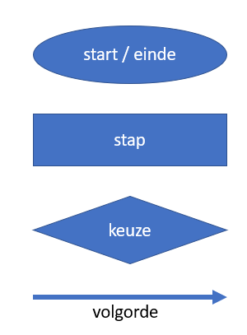
Flowchart onderdelen
Start: ovaal
Met daarin de input van het programma
Bijvoorbeeld: Array van getallen
Stap/Actie: rechthoek
Een uitvoering van een actie
Bijvoorbeeld: Tel het huidige getal bij de som
Keuze: ruit
Een keuze met twee mogelijke antwoorden (ja of nee)
Bijvoorbeeld: Is het huidige getal groter dan 10
Einde: ovaal
Output van het programma
Bijvoorbeeld: De som variabele

Slide 5
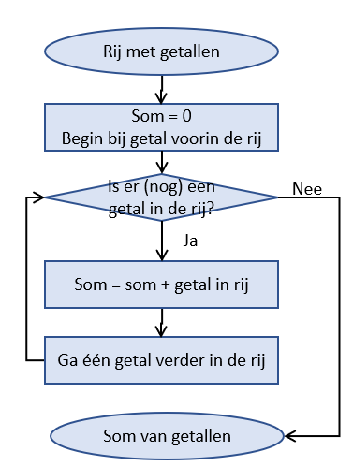
Flowchart: Som van array
Dit is een voorbeeld van een algoritme waarbij we de getallen in een array moeten optellen.
Input: Rij met getallen
Output: Som van getallen
Voorbeeld: [10, 2, 5]

Slide 6
If-else statements
Probleem
Flowchart
Code
Je krijgt een getal x, als x gelijk is aan 5 dan wil je de funtie doeA() aanroepen, anders de functie doeB()
x
var x = ?;
if ( x === 5) {
doeA();
} else {
doeB();
}
ja
is x gelijk aan 5?
nee
doeA()
doeB()
Einde

Slide 7
If statement
Wat als er geen else stament moet?
x
x
ja
is x gelijk aan 5?
nee
ja
is x gelijk aan 5?
nee
doeA()
doeB()
doeA()
Einde
Einde

Slide 8
While loop
Probleem
Flowchart
Code
Roep 5x de functie doeA() aan
Start
var x = 0;
while ( x < 5) {
doeA();
x = x + 1;
}
x = 0
is x kleiner dan 5?
nee
ja
doeA()
verhoog x met 1
Einde

Slide 9
For loop
Hoe zou hetzelfde eruit zien voor een for-loop inplaats van een while loop
While loop
For loop
Start
Start
x = 0
x = 0
is x kleiner dan 5?
nee
is x kleiner dan 5?
nee
ja
ja
doeA()
doeA()
verhoog x met 1
verhoog x met 1
Einde
Einde

